Slide 1

De l’idée au prototype
La fabrication numérique à l’aide des entreprises
Notes:
Différence entre livrer du logiciel et un produit physique

Slide 2
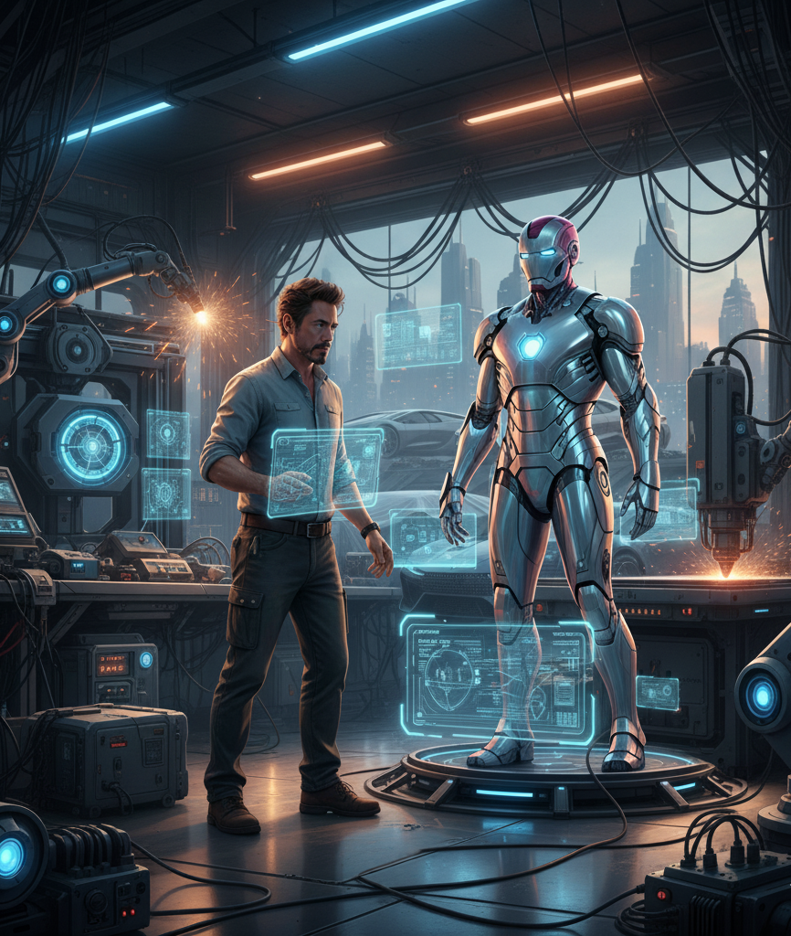
Sondage

Slide 3

Noterbel Innovation
Prototypage
Xavier LEBRETON
Petites séries
Personnalisation
Formation

Slide 4












Des clients
variés

Slide 5
De l’idée au produit

Slide 6

La magie
01
3 milliards de $
02
Concurrentiel
03
Petites quantités
04
Qualitatif

Slide 7



Leader européen produits flash et feu
Créé en 2007
Basé au Portugal
Développement de plus de 20 produits

Slide 8

“
Nom de code : Zap Wand
Lancement : 28 mars
Objectif : FISM le 13 juillet
Notes:
Je présume que dans la salle, beaucoup font du logiciel. ESt ce que vous pouvez lever la main ceux qui font du dev ?
Mettre en avant qu’à la différence du soft, la fabrication peut prendre du temps.
Parler des méthodes traditionnelles ?

Slide 9
Déroulement du projet

Slide 10
Dans un film

Slide 11
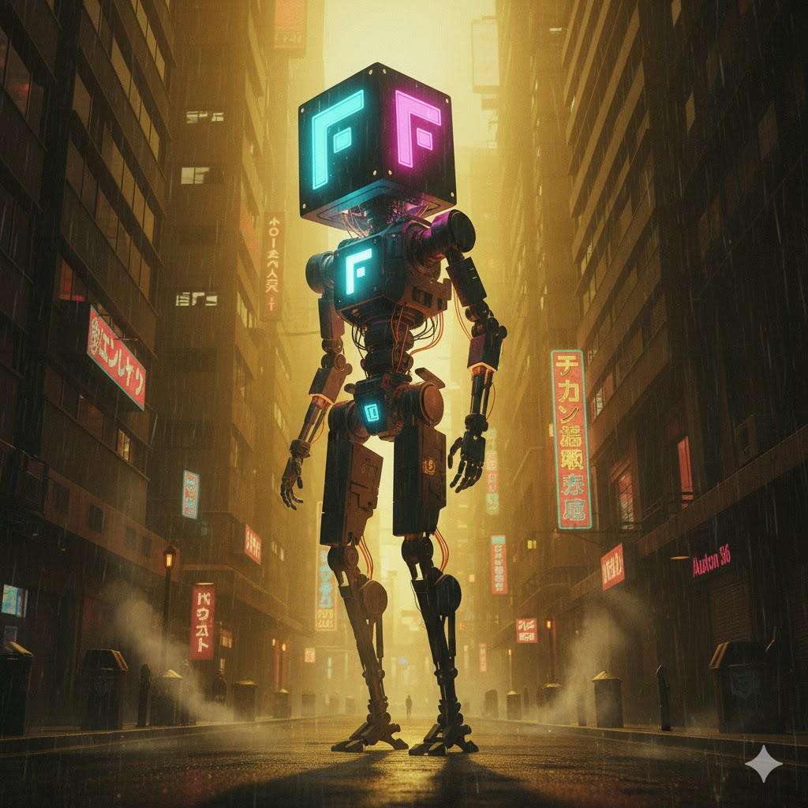
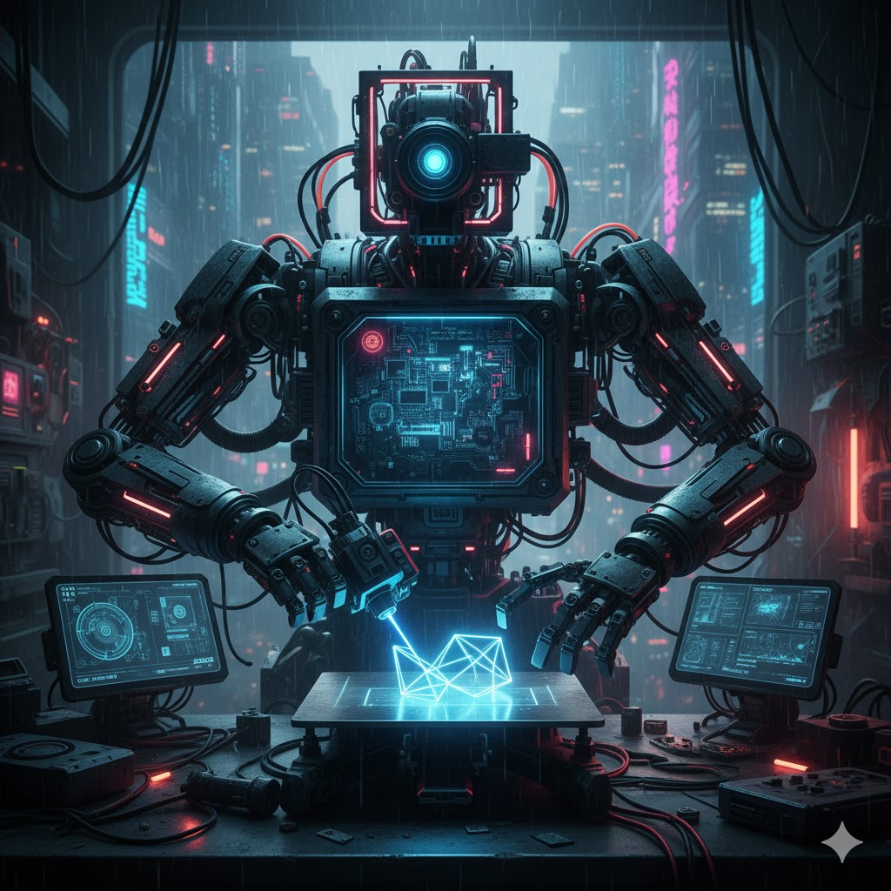
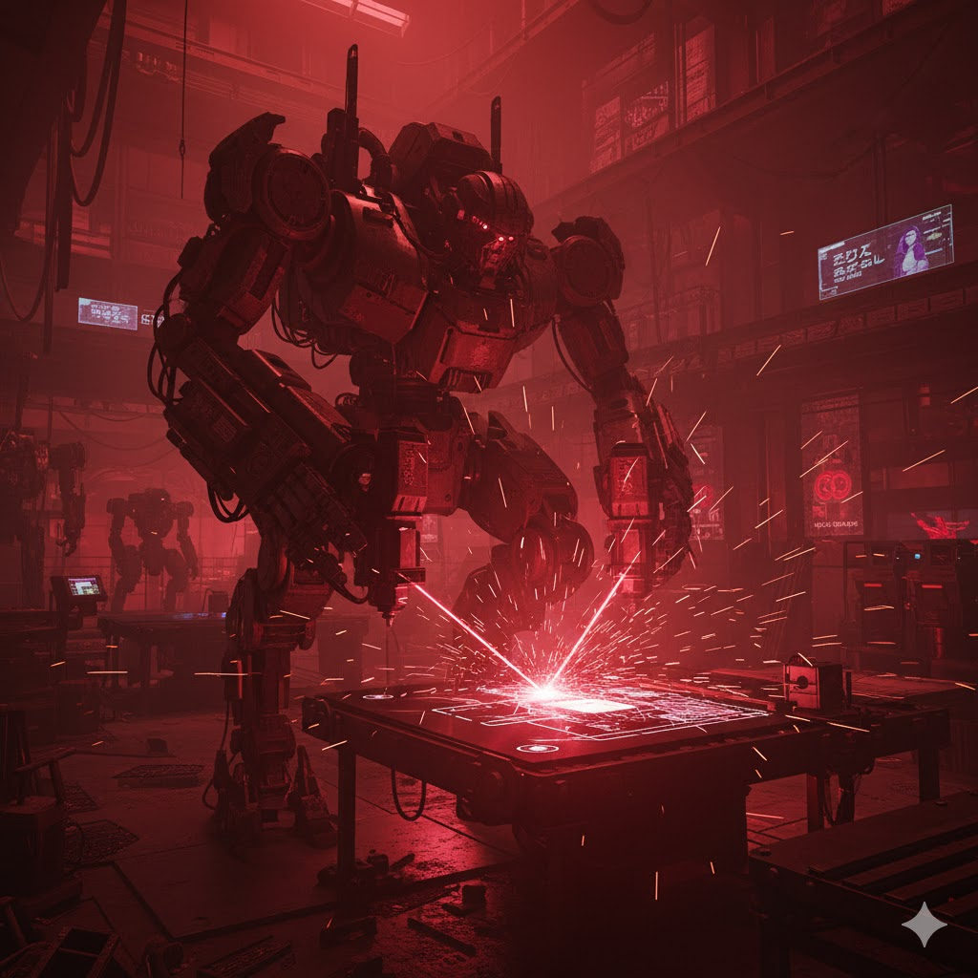
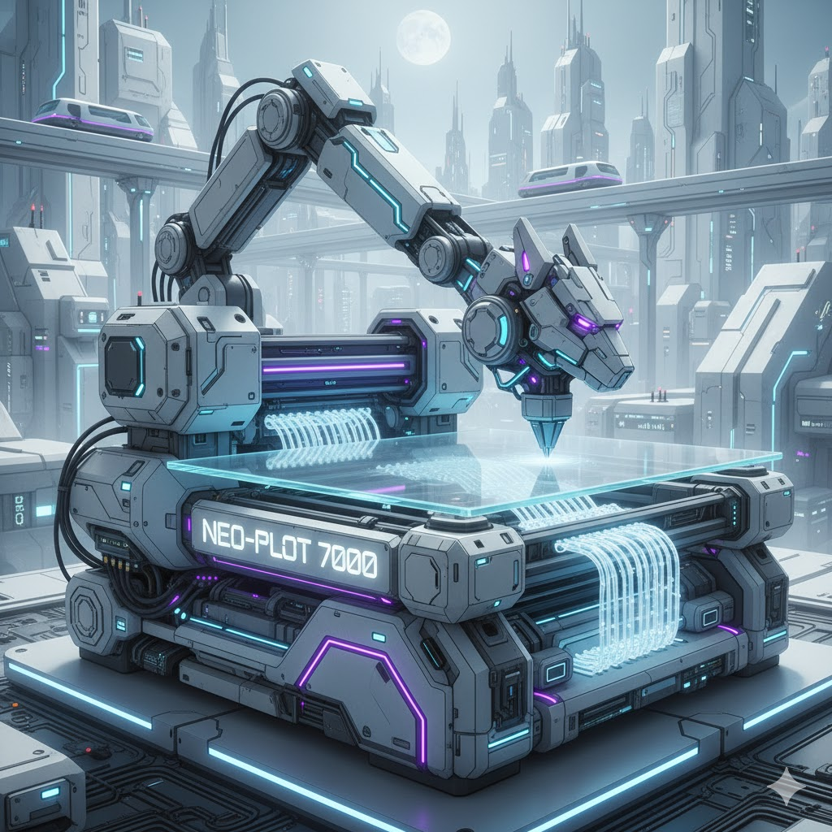
L’équipe
Harry
Plotter
Fusion
M4k3R
Cyclops

Slide 12

La Time Line
1ère version
Livraison
Validée !!
1 mois en avance
28 mars
22 mai
13 juillet
9 mai
13 juin
Idée
Production
FISM
Demande à l’équipe de prototyper
Zéro défaut

Slide 13
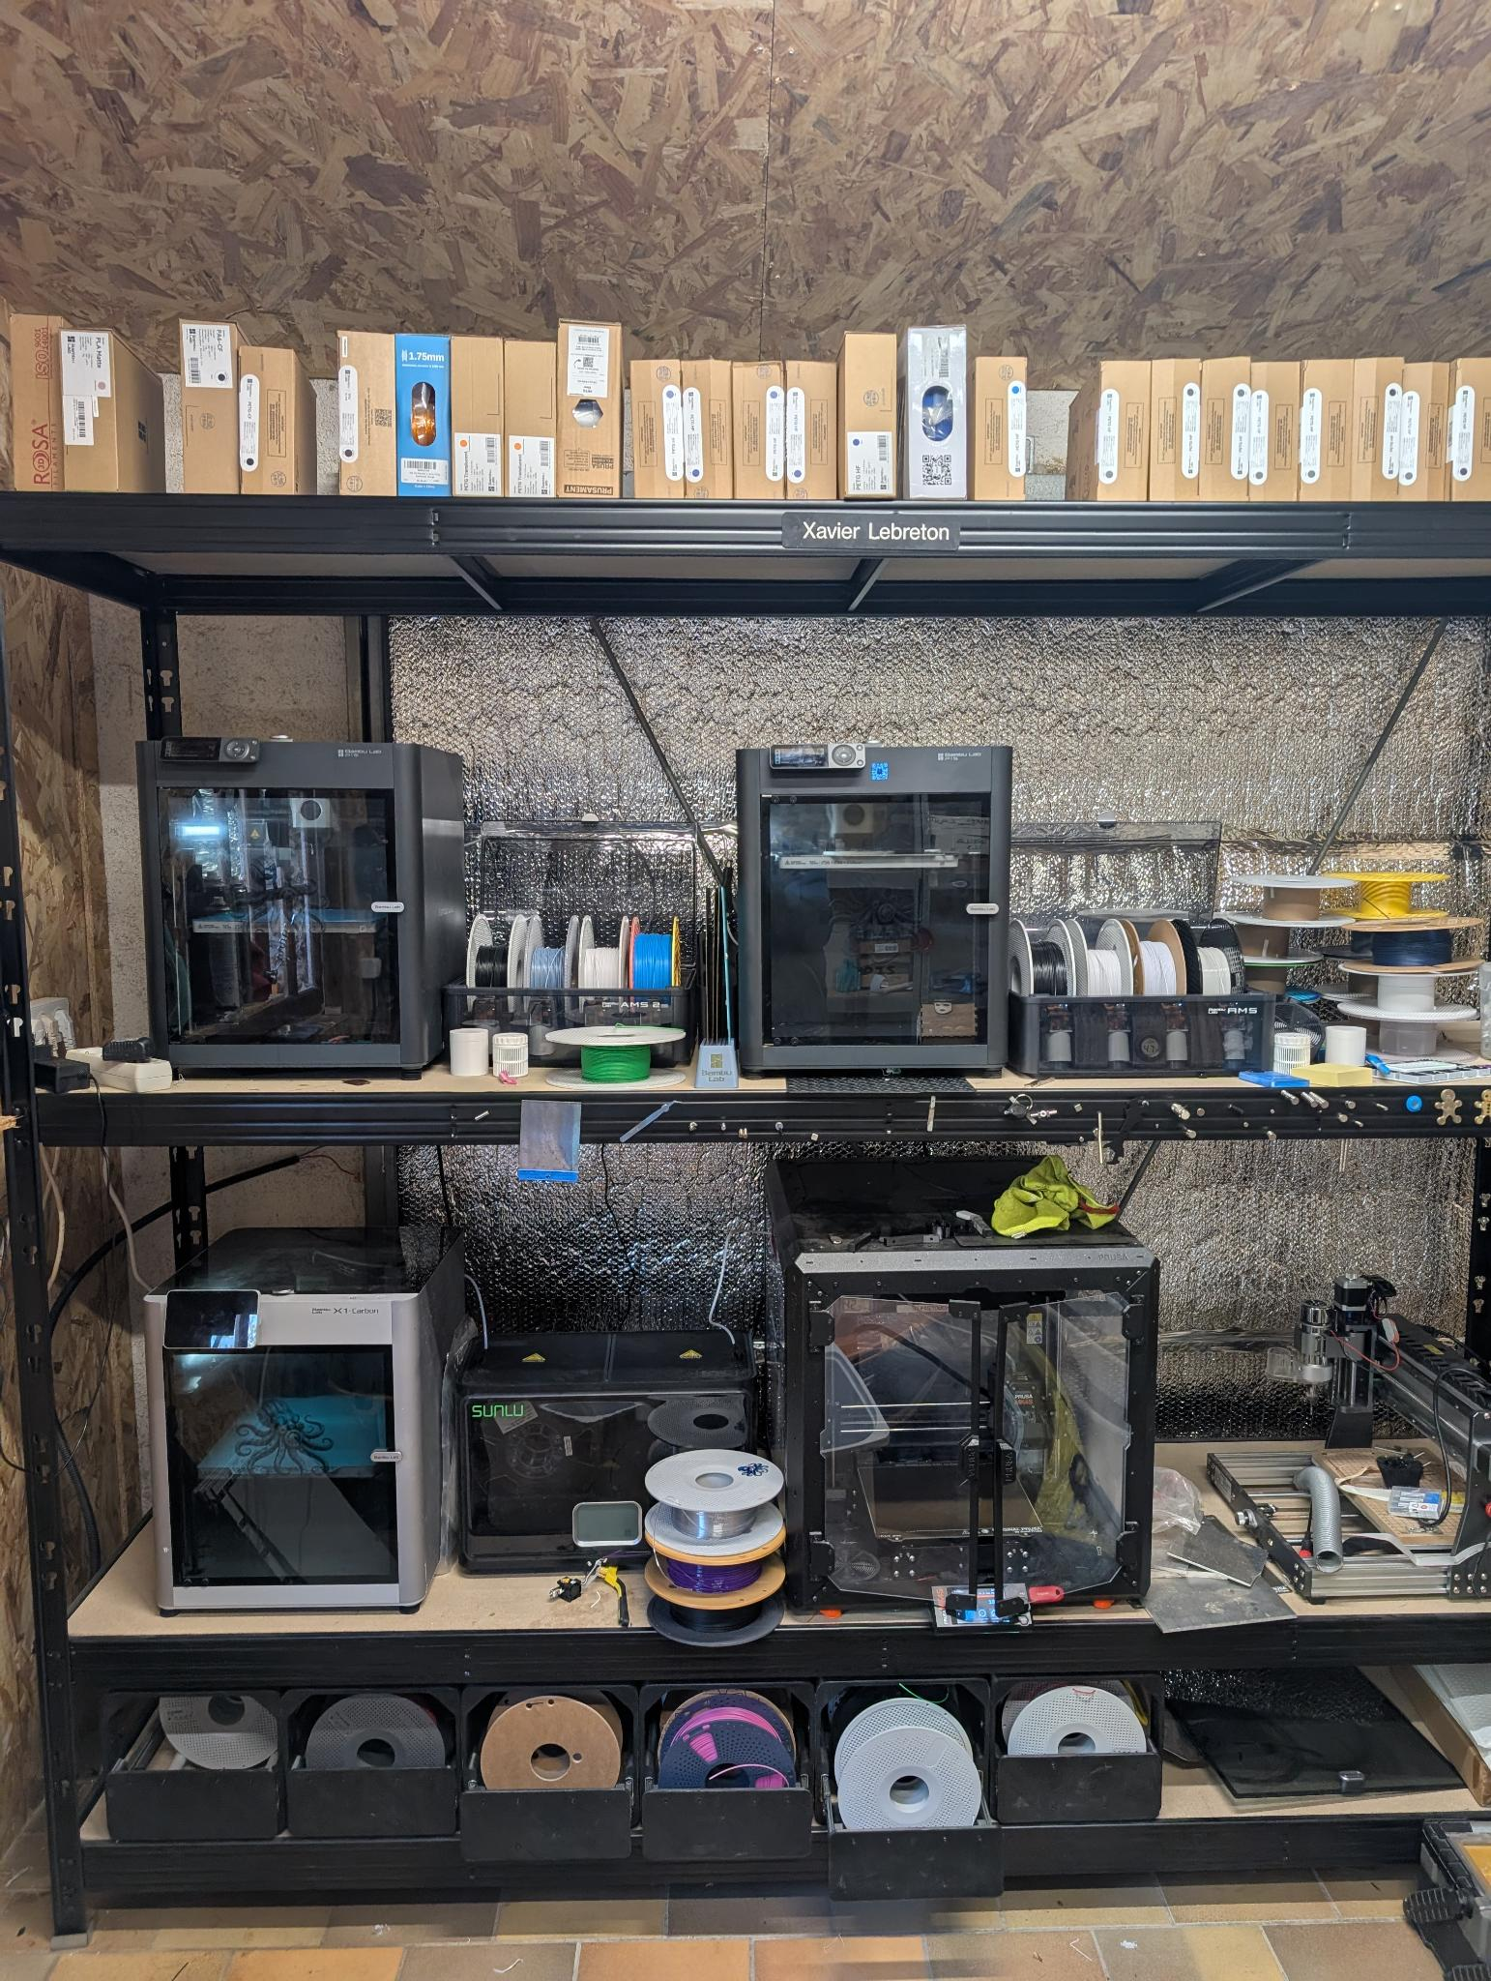
Dans la réalité

Slide 14
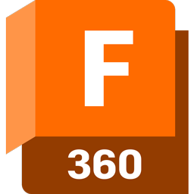
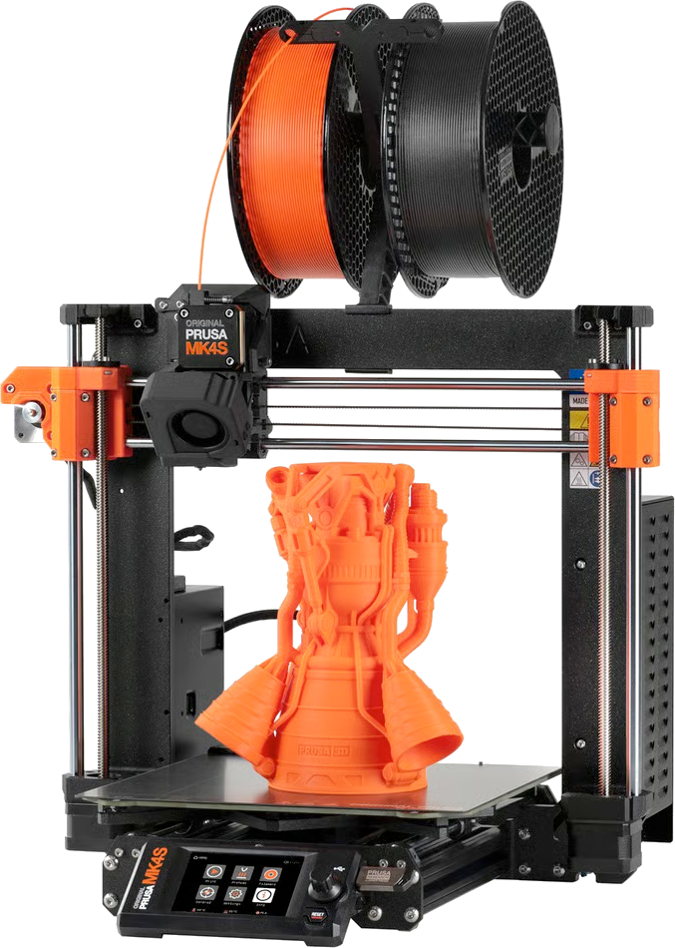
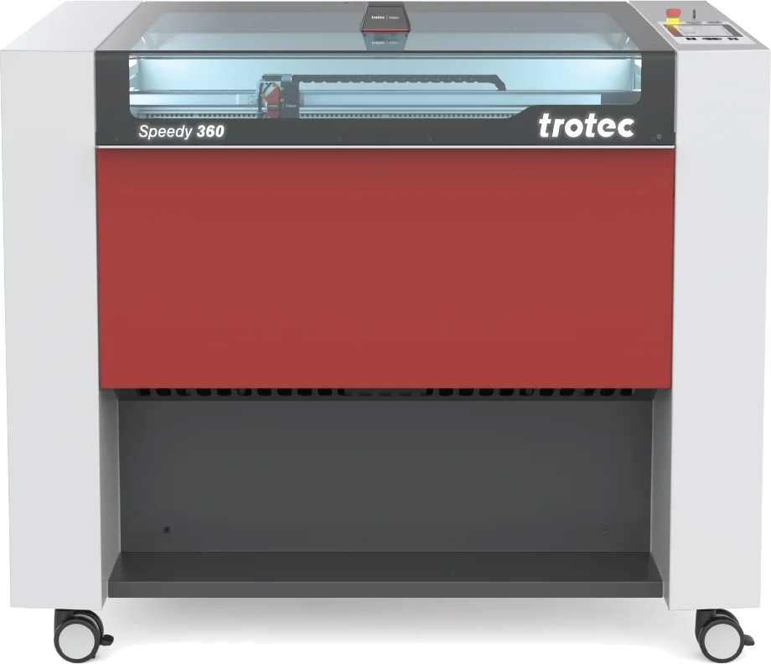
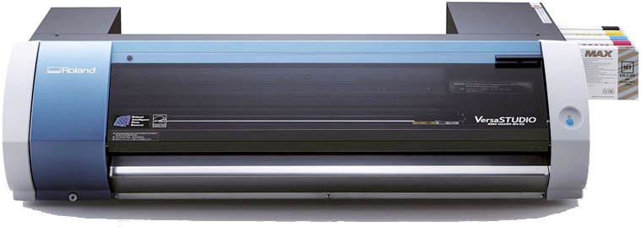
L’équipe
Trotec Speedy
BN20 -
Plotter
Fusion 360
Prusa MK4S

Slide 15
La Time Line
1ère version
2e version
Envoi au client…
Reception 16 mai
Correction des bugs
Mise en place procédure tests
28 mars
22 mai
Réception le 12 juin
18 juin
9 mai
4 juin
Idée
Validation
Production
Spécification
Commande PCB
Tests
Idée de multiplication du produit

Slide 16
La Time Line
Design logo
&
packaging
Production
Packaging
2 versions :
Gravure & autocollants
25 juin
5 juillet
13 juillet
30 juin
8 juillet
Safety first
Validation
Logo
& packaging
Livraison
Ajout d’un système de sécurité pour le transport

Slide 17
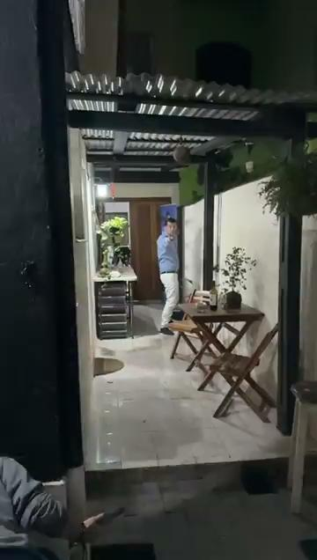
RetEx
Itérons, itérons & itérons
Nécessité d’un parc machine
01
02
Les livraisons font perdre du
temps
Anticiper les défauts des produits fournisseur
03
04

Slide 18
L’atelier

Slide 19
Dans un film

Slide 20
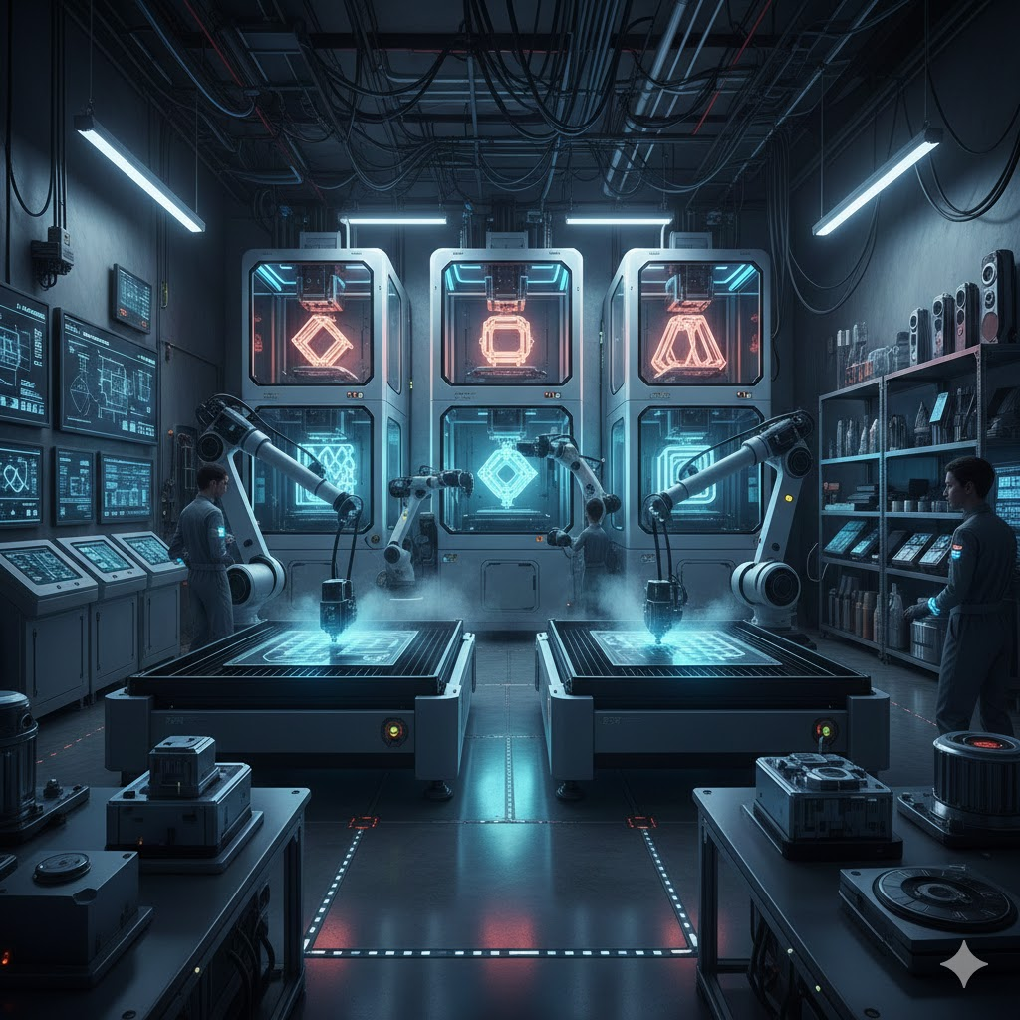
L’atelier Noterbel Innovation

Slide 21
Dans la réalité

Slide 22
L’atelier Noterbel Innovation

Slide 23
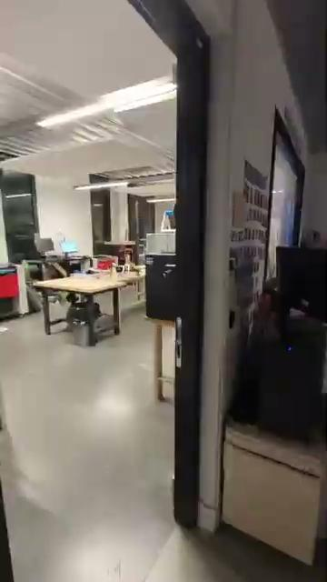
A deux pas d’ici

Slide 24

Les FabLab
Notes:
Concept créé par Neil Gershenfeld dans les années 1990

Slide 25
Avantages
Parc machine entretenu
Tarif
01
02
Communauté
Réseau
03
04

Slide 26

SoFab
x La Fabrique
Ouvert à tous
Vaste parc machine

Slide 27

Lab’Oratoire
Par Acri-ST
Ouvert à tous
Situé en centre ville

Slide 28

ARTI FAB
CMAR
Spécialisé
artisans
En stand-by

Slide 29

FabLab de la médiathèque d’Antibes
Ouvert au public le vendredi
Ateliers les mercredis et samedis

Slide 30

Sophia Hack Lab
SHL
Hacker Space
Nombreux workshop

Slide 31

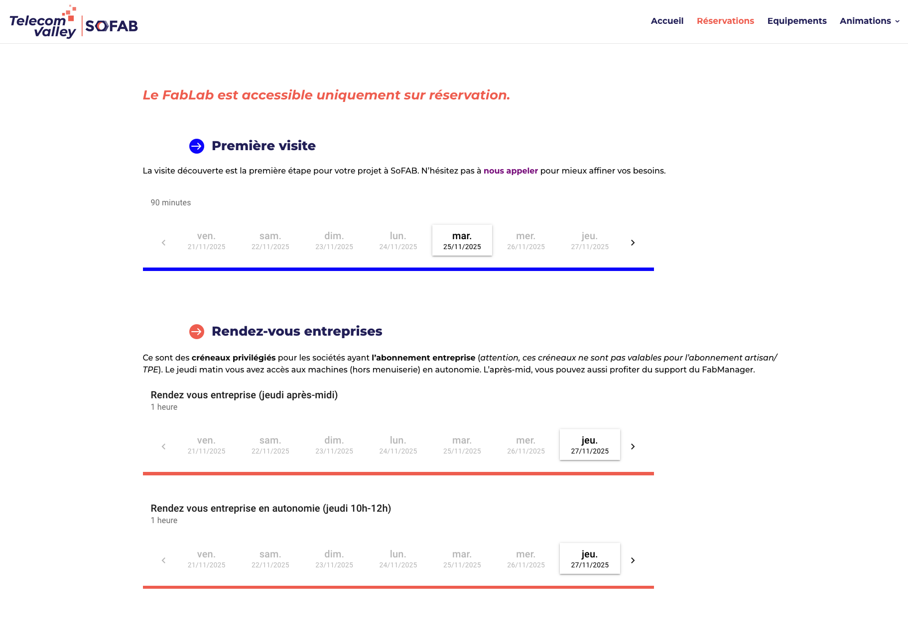
Réservation en ligne
Mardi - vendredi
10h-19h

Slide 32
Comment passer de l’idée au projet
Je veux la réaliser
Je me forme
L’idée ?
Le projet !
Je veux qu’on me la réalise
Tout est
géré

Slide 33
Merci !

Slide 34

ATTRIBUTION
This presentation template was created by SlideKit
Please keep this slide for attribution.

